Slide 1
Әл-фараби атындағы Қазақ Ұлттық Университеті
Биология және биотехнология факультеті
Лекция
ЖАСУШАЛАР МЕН ҰЛПАЛАР БИОЛОГИЯСЫ
Алматы 2020

Slide 2
2-дәріс
Тақырыбы: “КЛЕТКА ОРГАНЕЛЛАЛАРЫНЫҢ ҚҰРЫЛЫМДЫ – ФУНКЦИОНАЛДЫ МІНЕЗДЕМЕСІ
”
Дәріскер: б.ғ.к. Юсаева Дамира Анарбекқызы

Slide 3

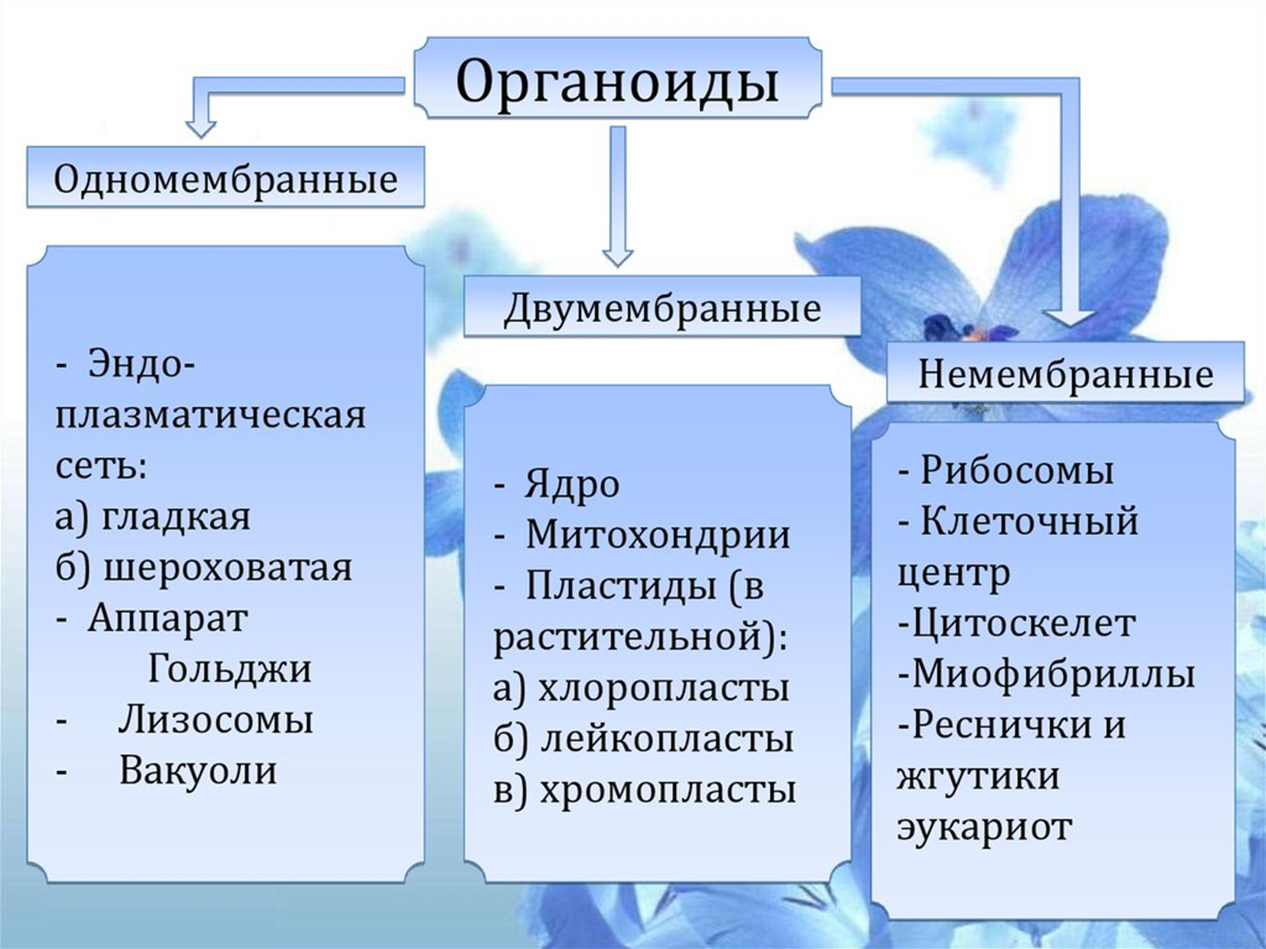
Органоидтар
Бірмембраналы Екімембраналы Мембранасыз

Slide 4
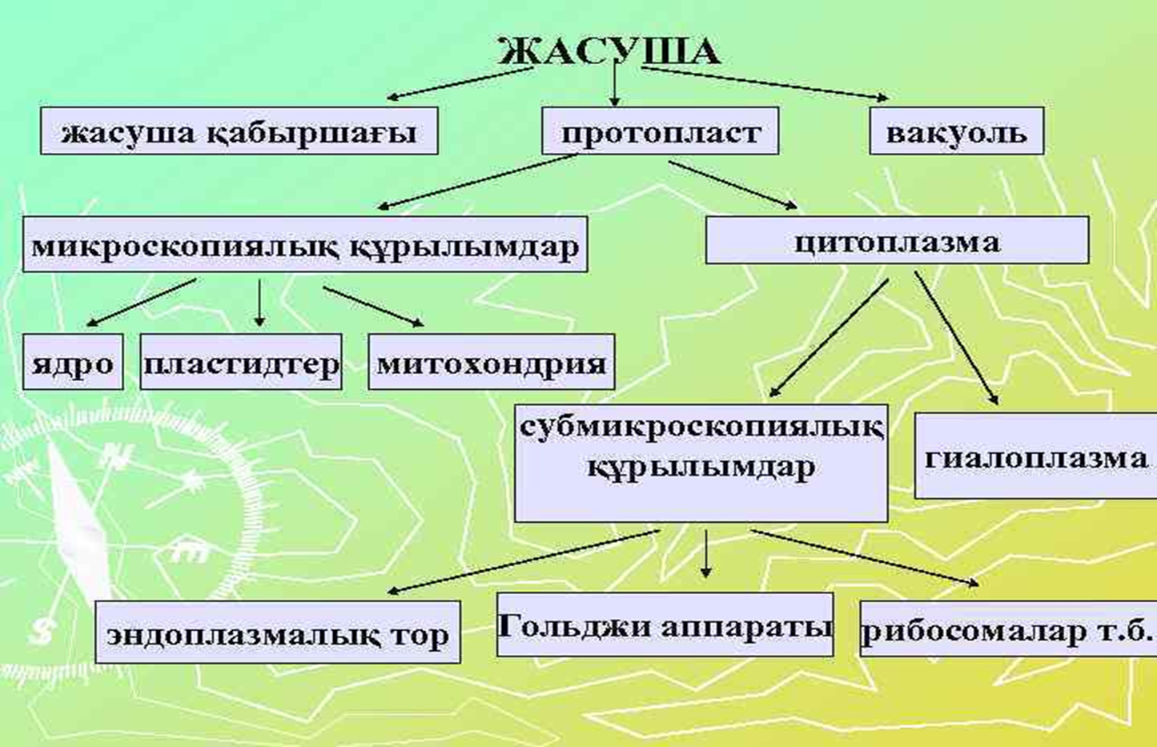

Slide 5
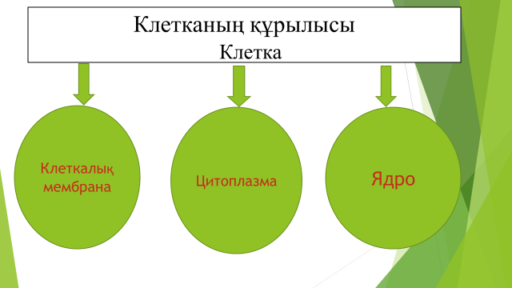

Slide 6
Алдыңғы дәрісімізде айтып өткендей цитоплазмада мембраналы және мембранасыз компоненттер кездеседі. Мембранасыз компоненттерге микротүтікшелер, құрамында микротүтікшелер кездесетін органиодтар, микрофиламенттер және микрофибрилдер жатады. Мембраналы органеллаларға эндоплазмалық торлар (тегіс және кедірлі-бұдырлы), лизосомдар, Гольджи комплексі және екі мембраналы митохондриялар мен пластидтер жатады.
Органеллалар (organellae, гр. organon — құрал, мүше, ағза; гр. еllа — майда, кішірейту) — жасуша тіршілігі үшін әртүрлі қызмет атқаратын жасуша цитоплазмасындағы тұрақты құрылымдар. Адам мен жануарлар жасушаларында органеллалардың екі түрі болады. Олар: жалпы органеллалар және арнайы органеллалар. Жалпы органеллалар ағза жасушаларының барлығына түгелдей ортақ, яғни барлық жасушаларда кездеседі. Өз кезеңінде жалпы органеллалар: жарғақты (мембраналы) және жарғақсыз органеллалар болып екі топқа бөлінді. Жарғақты органеллаларға: митохондриялар, гранулалы эндоплазмалық тор, агранулалы (тегіс) эндоплазмалық тор, пластинкалық кешен (Гольджи кешені), лизосомалар, ал жарғақсыз органеллаларға:бос рибосомалар, полисомалар, центросома (центриольдер), микротүтікшелер, кірпікшелер, талшықтар және микрофиламенттер жатады.
Арнайы органеллалар тек кейбір жасушаларда ғана болады. Оларға миофибриллалар (ет жасушаларында, ет талшықтарында — миосимпласттарда), тонофибриллалар (эпителиоциттерде), нейрофибриллалар (нейроциттерде), кірпікшелер, талшықтар жатады. Өсімдіктер жасушаларында аталған жалпы органеллалардан басқа пластидтер (хлоропласт, хромопласт, лейкопласт) болады.

Slide 7
Митохондриялар
Митохондриялар (грекше митос — жіп және хондрион — түйіршік) — жіпше және түйіршік тәрізді органоид. Ол автотрофты және гетеротрофты организмдердің цитоплазмасында кездеседі. Мнтохондрияларды ең бірінші 1850 жылы Р. А. Келликер насекомдардың бұлшық еттерінен байқады, оған «саркосома» деген термин берді (бұлшық еттегі митохондрияларды осы кезге дейін осылай атап жүр). Альтман (1890 жылы) арнаулы бояулар арқылы митохондриялардың анық көрінетінін дәлелдеп, оларды «биобластылар» деп атады. Бенде 1898 жылы бұл органоидқа митохондриялар деген ат берді. Михаэлис тірі клеткалардың митохондрияларын жасыл янус бояуымен бояп, олардың клеткадағы тотығу процестерімен байланысы бар екенін атап көрсетті.
Митохондриялардың көлемі тұрақты емес, сондықтан да олардың сыртқы пішіні әркез өзгермелі келеді. Көп клеткаларда олардың қалыңдығы тұрақты (0,5 мкм), ал ұзындығы тұрақсыз (жіпше тәрізді митохондриялар) 7—10 мкм-ге дейін жетеді. Митохондриялардың шын көлемін жарық микроскопымен анықтау қиын. Электронды микроскоппен митохондриялардың жұқа (400—500 А°) кесінділерін тексеру арқылы да оның көлемін дәлелдеу оңайға түспейді.
Митохондрияның саны клетканың түріне қарай өзгермелі болады. Кейбір балдырлардың клеткаларында және қарапайымдарда бір ғана митохондрия, әр түрлі жануарлардың аталық жыныс клеткаларында (спермотозоид) олардың саны 20 — 70-ке дейін, сүтқоректілердің дене клеткаларында 500 — 1000-на дейін, ал алып амебада (Сһаоs сһаоs) 500000 дейін жетеді. Жануарлар клеткаларына қарағанда жасыл өсімдіктерде митохондриялар аз кездеседі, өйткені митохондриялардың кейбір қызметтерін хлоропластар атқарады.

Slide 8
Митохондриялар клетканың цитоплазмасында біркелкі, ал кей жағдайларда, әсіресе, патология кезінде, ядроның айналасына немесе цитоплазманың шет жағына қарай орналасады. Цитоплазмада клетка қосындылары (гликоген, май) көп болған жағдайда олар митохондрияларды клетканың шетіне ығыстырады. Митохондриялар митоз процесінде ұршық жіпшесінің айналасына шоғырланып, клетка бөлінгенде олар жас клеткаларға тең беріледі. Негізінде митохондриялар АТФ керек жерлерге миофибрилдерге тақау, ал сперматозоидтарда талшықты оран орналасады.
Митохондриялар клетканың цитоплазмасында біркелкі, ал кей жағдайларда, әсіресе, патология кезінде, ядроның айналасына немесе цитоплазманың шет жағына қарай орналасады. Цитоплазмада клетка қосындылары (гликоген, май) көп болған жағдайда олар митохондрияларды клетканың шетіне ығыстырады. Митохондриялар митоз процесінде ұршық жіпшесінің айналасына шоғырланып, клетка бөлінгенде олар жас клеткаларға тең беріледі. Негізінде митохондриялар АТФ керек жерлерге миофибрилдерге тақау, ал сперматозоидтарда талшықты оран орналасады.
Сонымен митохондриялардың саны клетканың түріне және оның атқаратын кызметіне байланысты болады. Бауыр клеткасында болатын жалпы белоктың 30 — 35%-і митохондриялардың құрамында кездесетіні, ал бүйректе 20%-і болатыны анықталды.
Митохондрия екі мембранамен қоршалған, 6-7 нм шамасындай қалыңдығы бар, гиалоплазмадан бөліп тұратын сыртқы мембранадан және митохондрияның қүрылысына қарай күрделі өсінділер («криста») беретін ішкі мембранадан тұрады. Ішкі және сыртқы мембраналардың арасында ені 10-20 нм-ге тең кеңістік болады. Ішкі мембрана митохондрияның ішіндегі матрикс немесе митоплазмасын қоршап жатады.
Митохондрияның құрамында белоктар (65—70% құрғақ салмағының) липидтер (25—30%), нуклеин кышқылдары (ДНҚ, РНҚ) витаминдер және т. б. енеді. Митохондрияның құрамына енетін белоктардың көпшілігі — тотығу процесін қамтамасыз ететін, матриксінде және ішкі мембраналарына орналасқан ферменттер. Митохондриялардың қызметі осы ферменттерге байланысты.

Slide 9
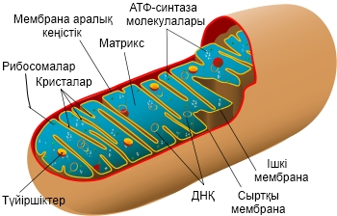
Митохондрияның құрылысы

Slide 10
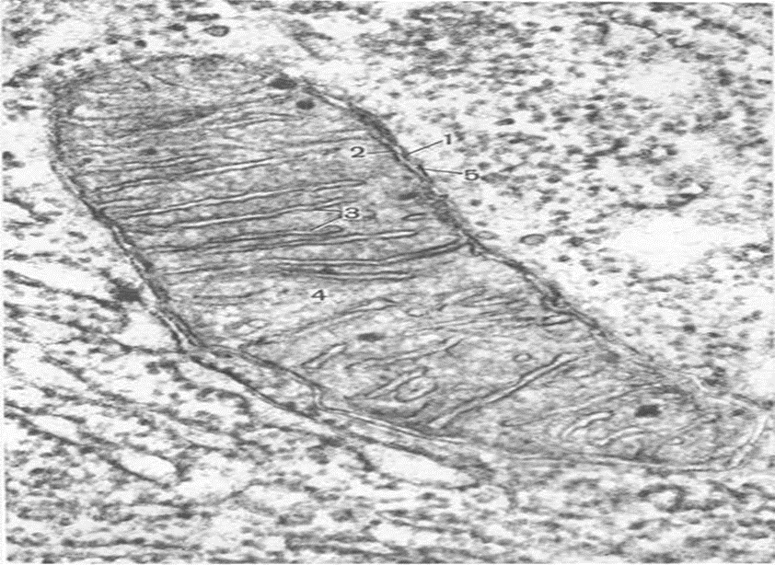
Митохондриялардың нәзік құрылымының электронограммасы:
1 – сыртқы мембранасы;
2 – ішкі мембранасы;
3 – кристалар;
4 – матрикс;
5 – мембрана арасындағы кеңістік.

Slide 11
Митохондрияның сыртқы мембранасының құрамындағы белоктар 20% болса, ал ішкі мембранасында 75%-ке дейін жетеді, мұның өзі оның басқа клеканың мембраналарына қарағанда ерекшелігін көрсетеді. Митохондрияның сыртқы мембранасы көрсеткіштері жағынан эндоплазмалық торға ұқсас. Сыртқы мембранада және мембрана аралық кеңістікте тотығу процесіне қатысатын ферменттер аз болады.
Сонымен митохондриядағы ферменттер клетканың тыныс алуына қажетті ферменттер болып табылады. Митохондрияның матриксінде «Кребс» цикліне қатысатын ферменттер шоғырланады. Ішкі мембранасында электрондарды тасымалдайтын тізбек және фосфорландыру процесіне қатысатын тасымалдау ферменттері (АДФ-тен АТФ) орналасады. Митохондрияда органикалық субстраттардың тотығуы және АДФ фосфорлануы нәтижесінде АТФ синтезделеді, сондықтан да митохондрияны клетканың күш беретін станциясы деп атайды. Клеткадағы тотығу және энергия жинау процестері бірнеше кезеңмен жүреді.
Бастапқы субстрат ретінде әр түрлі көмірсулар май қышқылдары, аминқышкылдары қолданылады. Көмірсулардың бастапқы тотығуы гиалоплазмада оттегісіз жүреді. Сондықтан оны анаэробты тотығу немесе гликолиз деп атайды. Анаэробты тотығудың негізгі субстраты — глюкоза. Кейбір бактериялар энергияны пентозаның, май қышқылдарының, амин қышқылдарының тотығуы арқылы алады. Бұл процесс мына теңдеуге сәйкес келеді:
С6Н12O6 + 602 6Н2О + 6СО2 + 680 ккал.

Slide 12
Клеткада энергия бірден бөлінбейді, ол сатыланып жүреді, химиялық энергия жылуға айналмайды, ол тек макроэнергиялық байланысқа АТФ-ке ауысады.
Микроорганизмдердің, кейбір ішек паразиттерінің, жаңадан дамып келе жатқан эмбриональды организмдердің клеткалары үшін гликолиз негізгі энергия көзі болып табылады. Сүтқоректілердің эритроциттері өздеріне керекті энергияны гликолиз арқылы алады, өйткені оларда митохондриялар болмайды. Гликолиз процесінде пайда болған триозалардың одан әрі тотығуы осы митохондриялардың өздерінде жүреді. Мұнда барлық химиялық қосылыстардан ыдыраған энергия қолданылады, осыған байланысты СО2 бөлінеді және оттегін қолдана отырып көп мөлшерде АТФ синтезделеді. Бұл процестер трикарбон кышқылының тоғыруымен жүреді. Осыдан АТФ-тың фосфорлануы арқылы АТФ молекулалары синтезделеді. Митохондрияларда толық белок синтездейтін жүйе болады, осыған байланысты ол өзінің ДНҚ-сы арқылы РНҚ молекулаларын синтездейді. Митохондрия құрамында рибосомдар болғандықтан, белок синтезі тұрақты жүреді.

Slide 13
Лизосомдар
Мембраналы органоид, оны 1955 жылы биохимик Де Дюв ашты. Бұл органоидтың құрамында гидролаза ферменттері көп мөлшерде кездеседі. Лизосомаларды липопротеидтерден тұратын мембрана қоршап жатады. Осы мембрана бұзылған жағдайда ғана лизосомадағы ферменттер сыртқы ортаға әсер етеді. Лизосоманың құрамындағы гидролаза ферменттері белоктарды, нуклеин кышқылдарын, полисахаридтерді ыдыратады. Қазіргі уақытта лизосоманың құрамында 60-қа жуық гидролаза ферменттерінің болатыны анықталды. Лизосомалардың кұрамындағы ферменттерді гистохимиялық әдістер арқылы да байқауға болады. Ол үшін қышқылды фосфомоноэстера ферментін таңба ретінде қолданып, гистохимиялық әдіспен жарық және электронды микроскоптарды пайдаланса жеткілікті. Лизосома фракциясының құрамында әр түрлі көпіршіктер болады, олардың көлемі 0,2—0,4 мкм (бауыр клеткаларында) және олар бір қабатты мембранамен қапталған (қалыңдығы 7 нм). Лизосомдарды электронды микроскоптың көмегімен, биохимиялык, цитологиялық тәсілдермен зерттегенде олардың құрылысы да кұрамы да әр түрлі және өзгермелі болатыны анықталды. Лизосомдарды құрылысына қарай лизосомның бірінші түрі, лизосомның екініші түрі, аутофагосомдар және қалдықты денешіктер деп 4 түрге бөлуге болады. Лизосомалардың кызметін көрсететінүлгі: бұлардың төртеуі де клетка ішіндегі қорытылу процестеріне катысады да ас сіңіру вакуолясын түзеді. Лизосоманың бірінші түрі ГА-ының көпіршіктерінен бөлініп шығады. Мембраналы көпіршіктердің, көлемі 100 нм шамасындай болғандықтан, ол құрылымсыз заттармен толып, онын құрамында көп мөлшерде қышқылды фосфатаза кездеседі. Бірінші лизосоманың пайда болуы клеткадағы секреттердің түзілу жолына ұқсайды.

Slide 14
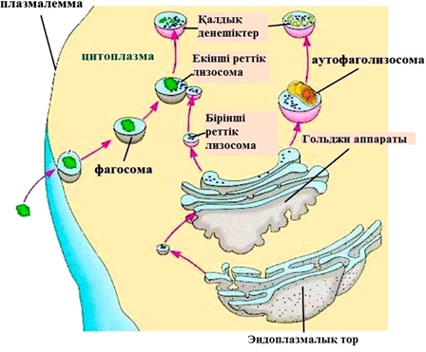

Slide 15
Бірінші лизосома түйіршікті эндоплазмалық торда синтезделіп, ГА-ының түтікшелеріне келіп түседі, одан кішірек вакуольдар түрінде бөлініп шығады.
Бірінші лизосомалар клеткаға сырттан келіп түскен түйіршіктермен немесе сұйық заттармен қосылып, лизосоманың екінші түрін түзеді. Клеткаға сырттан келген түйіршік заттарды (фагоцитоз), сұйық заттарды (пиноцитоз) ыдыратуда осы лизосоманың екінші түрінің, рөлі күшті. Сонымен лизосоманың екінші түрі өзінің құрамындағы ферменттердің (гидролаза) көмегімен келген заттарды қоршап алып оларды ыдыратады (полимерді мономерлерге дейін). Ыдыраған заттар гиалоплазмаға түседі де әр түрлі зат алмасу процестеріне қатысады. Кей жағдайларда екінші лизосомалар биогенді материалдарды толық ыдырата алмайды, мұндай жағдайда қорытылмай қалып қояды, сондықтан екінші лизосом телолизосомға немесе қалдық денеге ауысады. Қалдық денешіктерде ферменттердің саны екінші лизосомдарға қарағанда аз болып келеді, кей жағдайларда қалдықты денешіктерде қорытылмаған заттар тығыздалып, өзінің бұрынғы қүрылысын өзгертеді. Қалдықты денешіктер клеткадан экзоцитоз жолымен шығады немесе клеткада қалып қояды (липофусцин). Адам қартайғанда организмдердің құрамында, әсіресе, ми клеткаларында, бауырда және бұлшық ет талшықтарының телолизосомдарында липофусцин пигменті көп болады. Бұл пигментті «қартаю пигменті» деп те атайды, өйткені бұл пигмент организмде өлгенге дейін сақталады. Лизосомалар барлық эукариотты клеткаларда және қарапайымдарда, саңырауқұлақтарда, бір клеткалы төменгі сатыдағы өсімдіктерде кездеседі. Лизосомалардың көп-аздығы клеткалардың атқаратын қызметіне тікелей байланысты. Мысалға өзінен әр түрлі заттарды шығаратын немесе сіңіретін, қорғаныш қызметін атқаратын клеткаларда лизосомалар көп мөлшерде кездеседі.

Slide 16
Мұндай клеткаларға макрофагтар, лейкоциттер, бауыр және бүйрек клеткалары жатады. Кейбір болжамдар бойынша лизосомаларда активті рецепторлы аппарат бар деген түсініктер айтылып жүр. Лизосомалар осы рецепторлардың көмегімен цитоплазмада еркін козғалады және фагосомдармен түйіскенде олардың мембранасын жойып жібереді. Осы болжам бойынша рецепторлардың қызметін мембрананың сыртына орналасқан изоферменттер орындайды. Ал енді лизосомалардың қозғалуына микротүтікшелер үлкен қызмет атқарады.
Аутолизосомалар (аутофагосомалар) қарапайымдылардың, өсімдіктер мен жануарлардың клеткаларында әр кез кездеседі. Аутолизосомалар вакуоляларының құрамында әр түрлі. органоидтардың қалдықтары (митохондриялардын, эндоплазмалық торлардың, рибосомдардың, пластидтердің) бар. Аутолизосомалардың пайда болуы және қызметі әлі де толық зерттеліп біткен жоқ.
Аутолизосомалар саны клеткалардың патологиялық процестерінде күрт көбейеді. Бұдан клеткалардың өлуі тек қана лизосомалардағы ферменттердің әсерінен болады деген түсінік тумаса керек. Әр түрлі эксперименттер бойынша клетканың өлуі лизосомалардағы гидролаза ферменттерінің гиалоплазмаға шығуына дейін жүретіні аныкталады. Ал гидролаза ферменттері клетка өлгеннен кейінгі процесіне қатынасатыны белгілі.
Сонымен қорытып айтқанда, лизосомалар эндоплазмалық тор және ГА-ының активті қызметтерінен пайда болады, ол өздігінше жаралмайды, негізгі қызметі клетка ішіндегі эндогенді және экзогенді макромолекулаларды ыдырату болып табылады.

